Slide 1
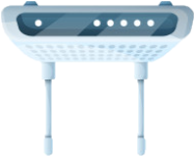

Slide 2

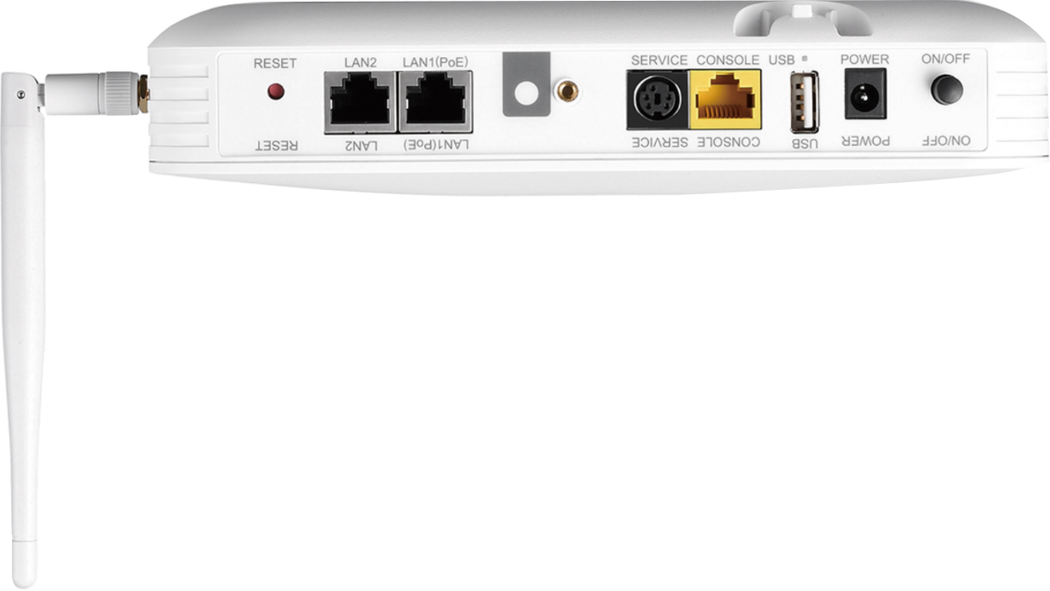





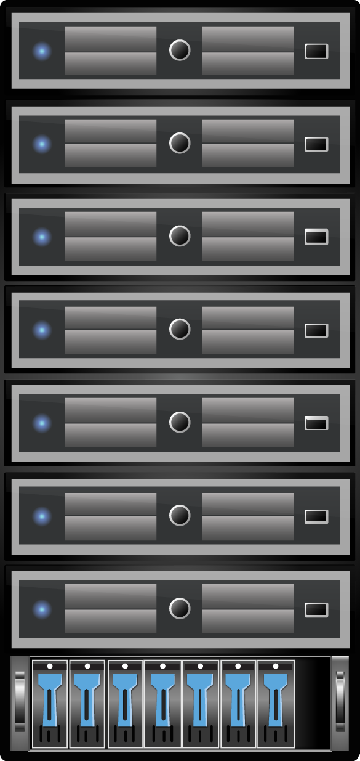

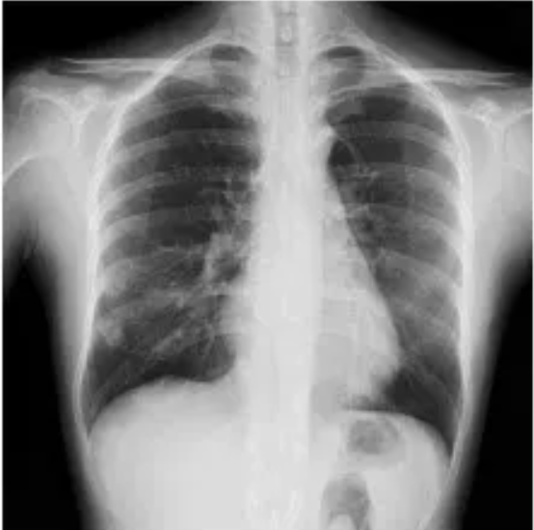

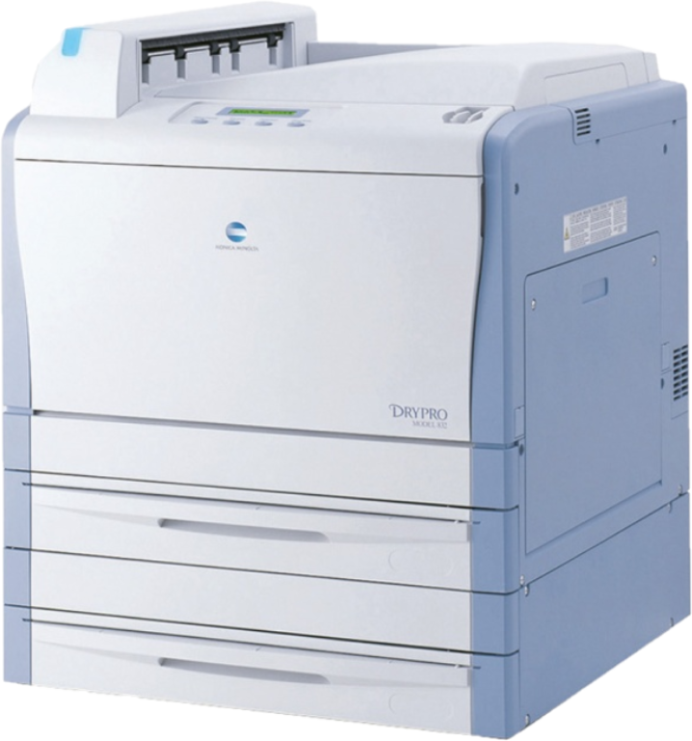



192.168.30.0/24
5
F
192.168.30.0/24
4
F
192.168.30.0/24
3
F
192.168.30.0/24
2
F
192.168.30.0/24
1
F
192.168.30.0/24
192.168.20.0/24
B
1
F

